Slide 1
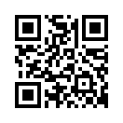
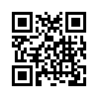
鳥取県中小企業診断士協会会員向け
主に企業内診断士のスキルアップを目的として、図書館での経営相談会での相談事例の発表と参加者間での意見交換を通して、経営援・相談対応について一緒に考える会です。
皆さまのご参加をお待ちしています！
図書館経営相談会
事例勉強会
日時 平成31年4月14日（日） 14：00～16：00
場所 鳥取県立図書館 ミニ研修室（鳥取市尚徳町101）
内容 事例発表者（3名）に、これまでの図書館経営相談会での相談事例を紹介していただき、その後、意見交換を行います
＜事例紹介者＞会員 国須多加志 氏、 中島進次 氏、 舩越信二郎 氏
申込 参加を希望される方は、4月7日（日）までに事務局へお知らせください。
↓申込みメール作成
↓協会Web
【問合せ】一般社団法人鳥取県中小企業診断士協会
〒683-0064 米子市道笑町2-242 電話:0859-32-5060 FAX:0859-22-8880
メール:tottori-smeca@nifty.com https://www.shindan-tottori.biz/

